Slide 1
Automatizaciones RPA

Slide 2
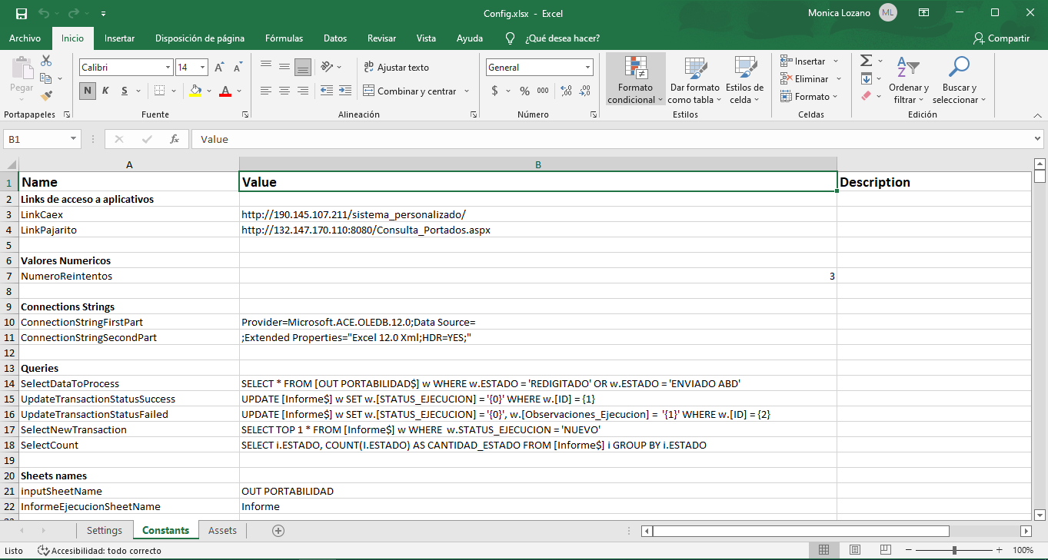
Buenas practicas
Archivo de configuración

Slide 3
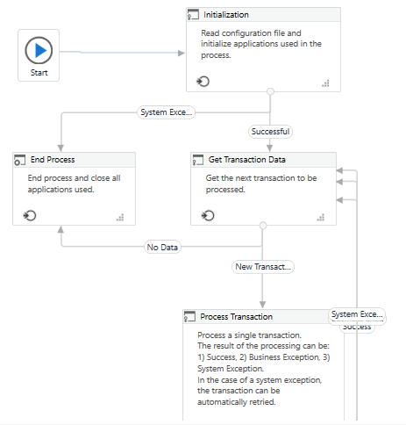
Buenas practicas
Uso del Robotic Enterprise framework

Slide 4
Buenas practicas
Nombrar variables según su tipo y función
Nombrar las actividades según su función
Evitar tener mas de 20 actividades en un mismo en caso, de ser posible usar flowchart o maquinas de estado para organizar mejor el código
Nombrar los sub-flujos .xaml según su función
Nombrar los argumentos según su tipo, función y dirección.
Tener control de versiones de código, en nuestro caso se usa Git.
Contener los flujos en try catch
Agregar en el log los errores y estados de procesamiento al terminar procesos.

Slide 5
Buenas practicas (Colas de trabajo)
Se usan para procesos transaccionales
Permiten llevar la trazabilidad de cada registro a procesar
Permite conocer las causas por las cuales algún registro no pudo ser procesado
Permite adjuntar estados de procesamiento a cada registro (Fallido, Exitoso, Nuevo, etc etc)

Slide 6
CORREOS
Inicio de la ejecución
Finalización de la ejecución
El reporte de la ejecución en el cual estarán cada una de las transacciones con su respectivo estado y observaciones.
En caso de falla el bot enviará un correo en el cual les notificará que fallo y porque fallo.

Slide 7
Documentación
PDD
Permite conocer cuales son los objetivos de la automatización, alcances, tiempos de desarrollo, una comparación en como lo hace una persona manualmente y como se haría de forma automatizada.
También expone de manera detallada cuales serían las mejoras y los aportes que tendría la automatización para el proceso que se quiere automatizar.

Slide 8
PRUEBAS
Es la Garantía del buen funcionamiento del desarrollo se realizaran en conjunto con el equipo de negocio el cual estará constituido por mínimo 2 días de ejecuciones seguidas sin reporte de fallas

Slide 9
Estabilización
Es un seguimiento de 2 semanas las cuales se denominaran estabilización del proceso, en las cuales en caso de falla se responderá de forma inmediata sin la necesidad de crear ticket

Slide 10
CICLO DEL SOFTWARE
FASE PLANIFICACIÓN
FASE DE ANÁLISIS
FASE DE DISEÑO
FASE DE PRUEBAS

